Slide 1
СПОРТИВНОЕ ОБЩЕСТВО ЛЮБИТЕЛЬНИЦ ГОЛЬФА

Slide 2
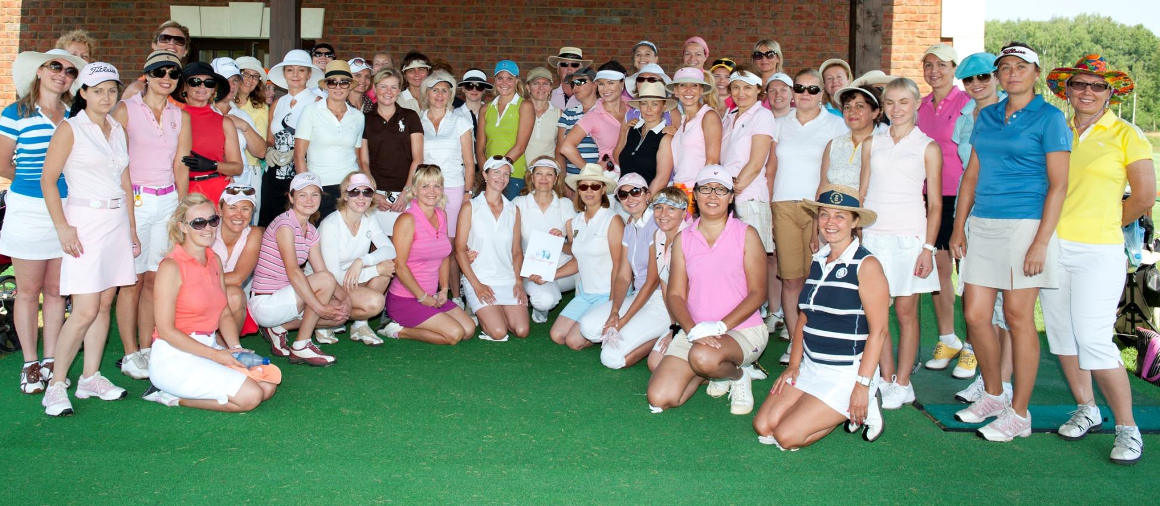
Женский Тур - любительские соревнования по гольфу, которые ежегодно проходят в престижных клубах Москвы и Подмосковья.
Это самые крупные состязания среди гольфисток России.

Slide 3
Некоммерческое партнерство «Женский Тур» провело свой первый сезон в 2010 году. С тех пор и по настоящее время в течение гольф-сезона каждый вторник участницы ЖТ играют во всех московских клубах. В Туре действует принцип открытого участия: любая гольфистка не моложе 25 лет, имеющая гандикап не более 36,0 , согласная с Положением о Туре, может принять участие в наших соревнованиях. К началу сезона 2022 года в ЖТ насчитывается 70 активных участниц.

Slide 4
В течение российского гольф-сезона Женский Тур проводит 20-25 этапов. Длится сезон не так долго, как хотелось бы, поэтому для желающих продлить соревновательный процесс Правление ЖТ организовывает выездные этапы. За 12 лет мы организовали соревнования во Франции, Италии, Марокко, Испании и др.

Slide 5
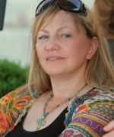
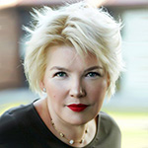
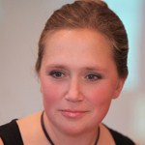
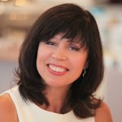
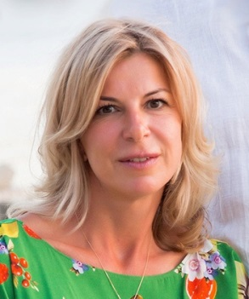
Правление Женского Тура 2022 г.
Лариса Елена Ирина Екатерина
Сидорова Бадреева Жарова-Райт Берендеева Председатель
Татьяна Ирина Ирина Любовь
Лунегова Першина Нестерова Остонен
Ирина Смыр

Slide 6
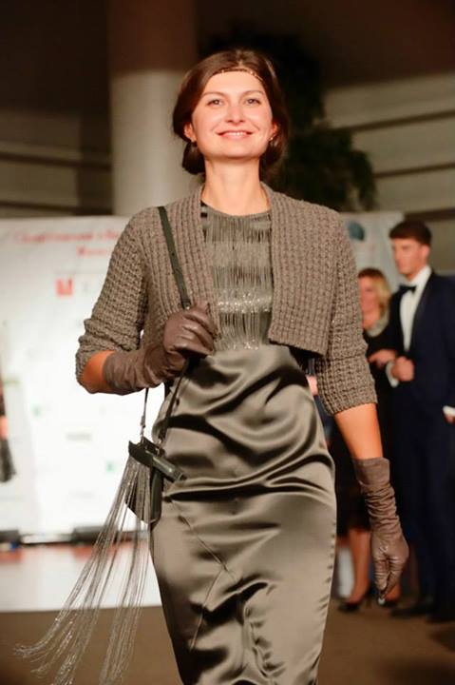
Обобщенный портрет участницы Женского Тура
Женщина с высшим образованием;
- Владеет иностранным языком;
- Энергична, ухожена;
- Состоятельна;
Имеет хорошую семью,
детей (от 1 до 5 человек);
Занимается бизнесом
(или недавно отошла от дел);
Интересуется искусством
и спортом;
- Автомобилистка;
Возраст: общий - 26-60 лет;
(основа – 65%) - 30-45 лет.

Slide 7
Турнирный график на 2022 год
1 этап. | 10 мая 2022 г. | МГГК
2 этап. | 17 мая 2022 г. | Линкс
3 этап. | 24 мая 2022 г. | Нахабино. Открытие сезона
4 этап. | 31 мая 2022 г. | Пестов
5 этап. | 07 июня 2022 г. | Целеево
6 этап. | 14 июня 2022 г. | Форест
7 этап. | 21 июня 2022 г. | Пирогово
8 этап. | 28 июня 2022 г. | Нахабино
9 этап. | 05 июля 2022 г. | Завидово
10 этап. | 12 июля 2022 г. | Агаларов
11 этап. | 19 июля 2022 г. | Нахабино.Мейджор
12 этап. | 26 июля 2022 г. | Целеево
13 этап. | 02 августа 2022 г. | Форест
14 этап. | 09 августа 2022 г. | МГГК
15 этап. | 16 августа 2022 г. | Линкс
16 этап. | 23 августа 2022 г. | Нахабино
17 этап. | 30 августа 2022 г. | Пирогово. Лайт-мейджор
18 этап. | 06 сентября 2022 г. | Агаларов
19 этап. | 13 сентября 2022 г. | Форест
20 этап. | 20 сентября 2022 г. | Линкс
21 этап. | 27 сентября 2022 г. | Пестово. Мейджор. “ Закрытие сезона”.
22 этап. | 04 октября 2022 г. | Нахабино
23 этап. | 11 октября 2022 г. | МГГК

Slide 8
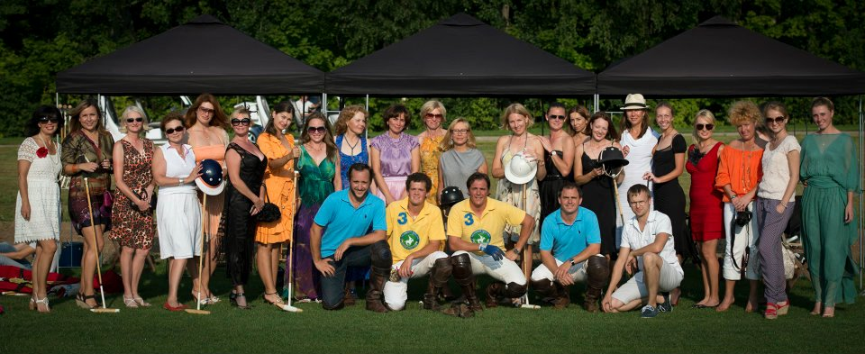
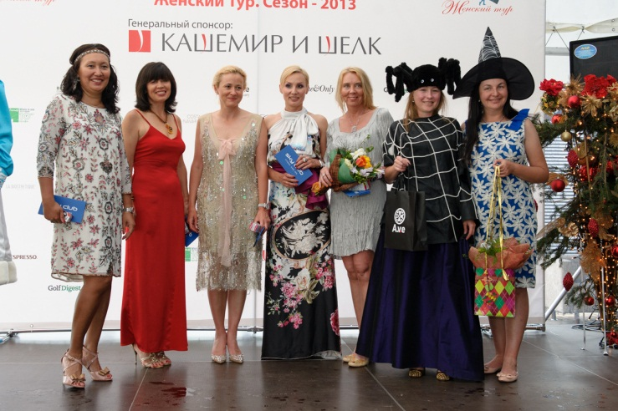
В течение сезона мы подразделяем этапы на регулярные и специальные, последние называются Мейджоры. Обязательными Мейджорами являются Открытие и Закрытие сезона. Всего таких этапов за сезон бывает не менее трёх. Мейджор – это большой гольф-праздник, на который мы приглашаем гостей, спонсоров и партнеров. Каждый Мейджор имеет свою тему и состоит из двух частей: спортивной и праздничной.
Во вторую часть входят Церемония Награждения призеров, выступления артистов, лотерея с призами от спонсоров, развлекательная программа для участниц ЖТ и гостей. На мероприятиях может присутствовать до 100 человек.

Slide 9
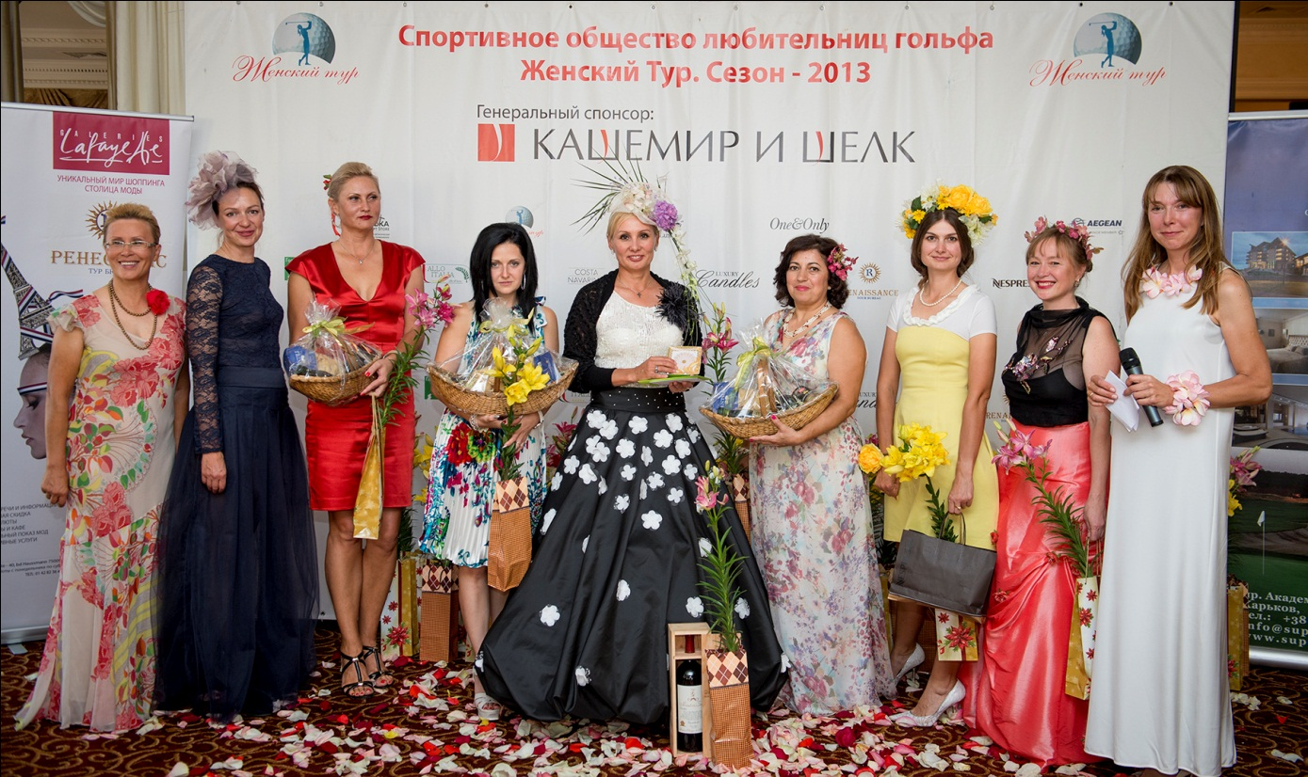
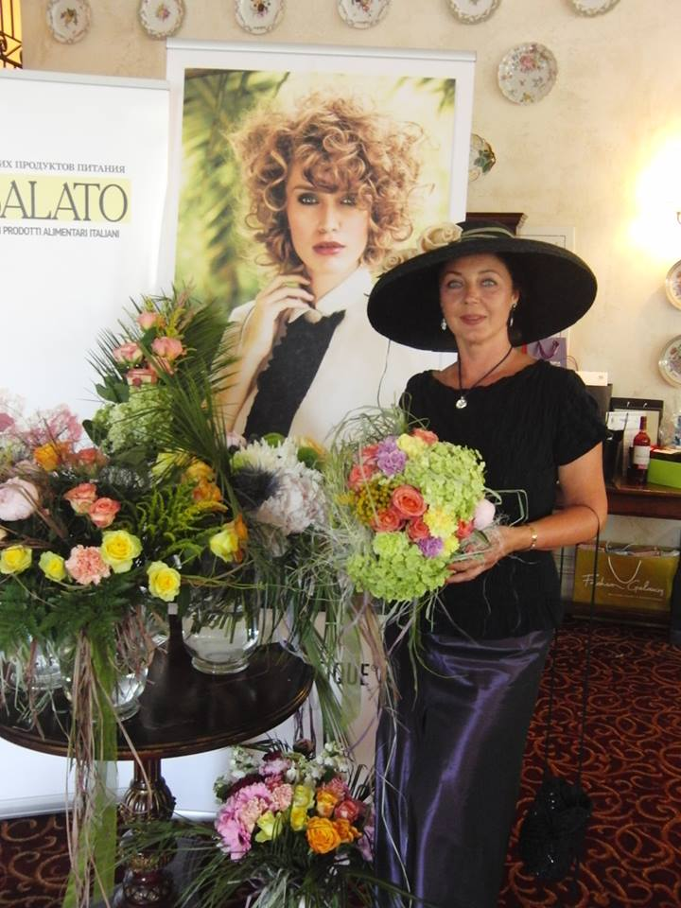
Мейджор «Бал Цветов», гольф – клуб «Пестово».

Slide 10
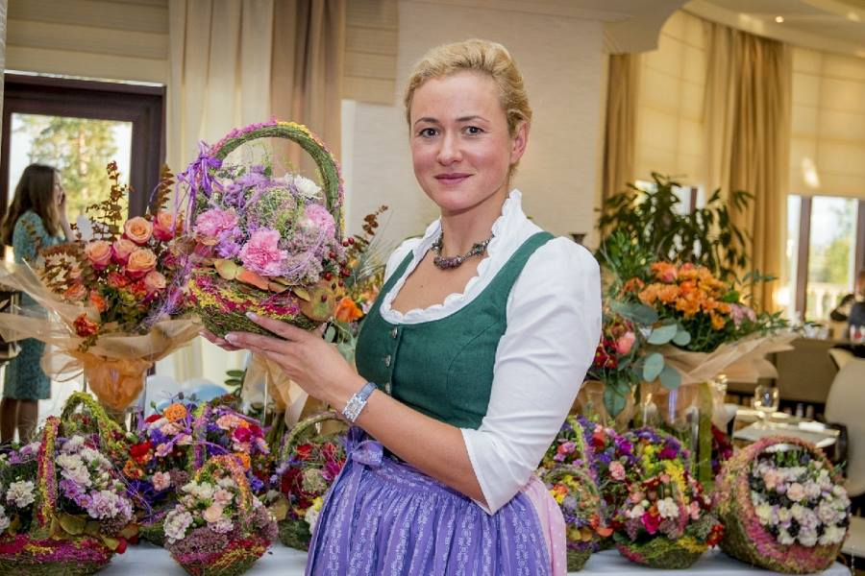
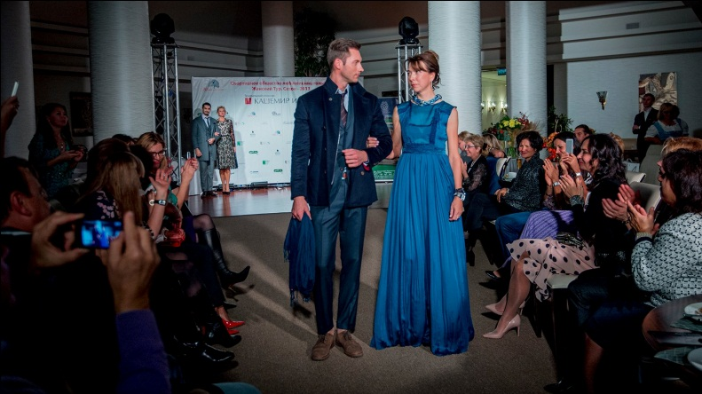
Мейджор «Октоберфест», гольф-клуб «Агаларов эстейт».

Slide 11
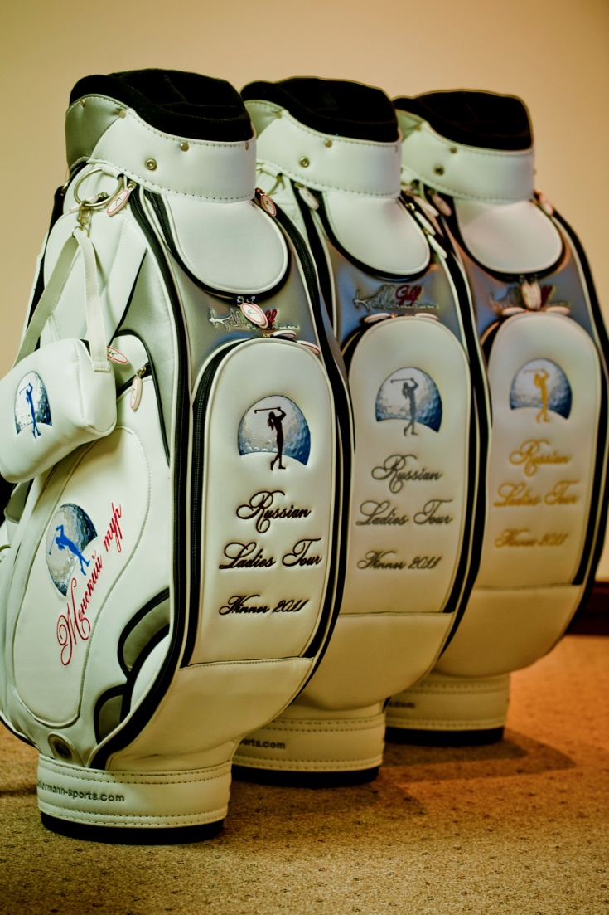
Женский тур предлагает различные варианты сотрудничества для потенциальных спонсоров и партнеров. Турнирный пакет включает услуги, привилегии и преимущества, которые предоставляются Партнеру в рамках проведения отдельного этапа или годового сотрудничества.
• Возможность представить Спонсора в течение сезона в московских гольф –клубах в соответствии с турнирным графиком на 2022 год.
• Ассоциирование Спонсора с высокодоходной и статусной группой потребителей из мира гольфа, особенно, его женской части.
• Возможность произвести впечатление на будущих клиентов и партнеров: встречаться в правильном месте в правильной компании гольфистов - единомышленников.
• Эффективное средство создания респектабельного имиджа и укрепления статуса вашей компании.

Slide 12
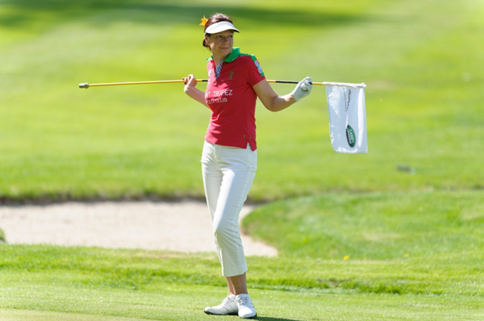
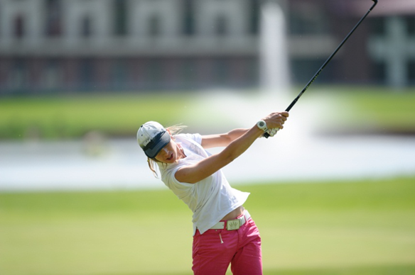
Целевая аудитория
Опытные пользователи luxury услуг, представляющие крупный и средний бизнес, светское общество.
Атмосфера Туровых состязаний гарантирует позитивное восприятие информации от спонсоров и партнеров.
Гольф – турниры, особенно Мейджоры, совмещают спортивную и социальную программы, поощряют участников и гостей к активному, непредвзятому общению, установлению и развитию дружеских и деловых контактов.

Slide 13
Спонсоры Женского Тура в предыдущих сезонах:

Slide 14
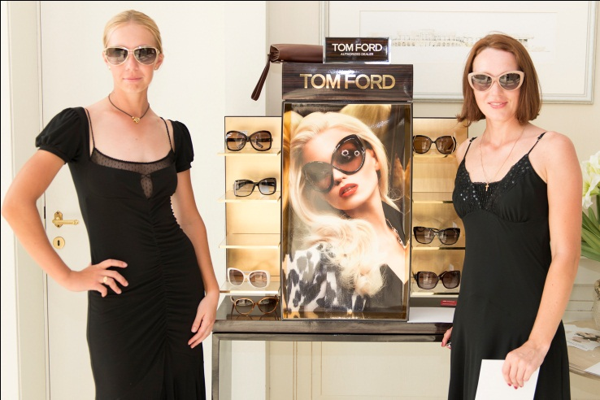
Варианты спонсорства Женского Тура
Титульный спонсор;
Генеральный спонсор;
Официальный спонсор;
Спонсор одного Мейджора;
Спонсор двух Мейджоров;
Спонсор трех Мейджоров;
Спонсор четырех Мейджоров.

Slide 15
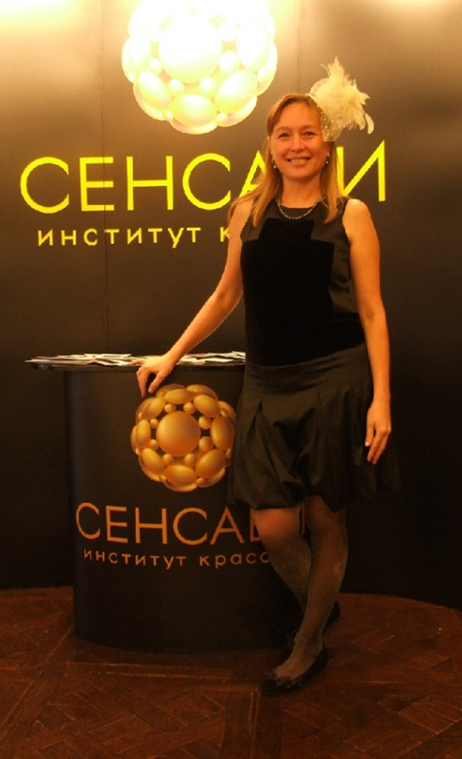
Спонсорские пакеты Женского Тура – 2022.
В зависимости от выбранного пакета, Спонсор имеет возможность:
организации промо-акций на территории проведения Мейджоров.
распространения рекламной продукции (буклеты, сувенирная продукция, экспозиция, витрина) в местах проведения Мейджоров.
вручения именных или специальных призов, промо-подарков.
брендирования игровой атрибутики логотипами Спонсора.
размещения ролл-апов и баннеров в гольф-клубах, на территории проведения Мейджоров.

Slide 16
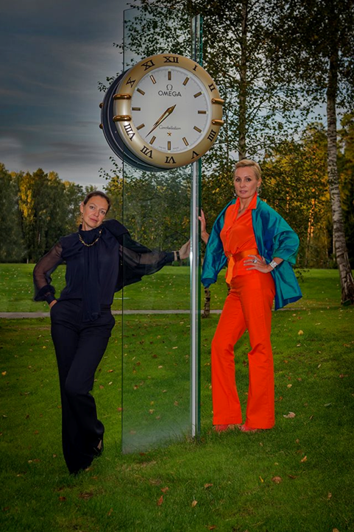
Размещение логотипа Партнера на пресс-волле ЖТ и на главной странице сайта Женского Тура www.ladiesgolf.ru с гиперссылкой на сайт Партнера на период до 1 года.
Право на участие в лотереях, проводимых во время Мейджоров.
Публикация логотипа Спонсора на печатных или электронных Приглашениях для Мейджоров.
Упоминание Партнера во время Церемонии Награждения, а также в итоговых отчетах с обязательной публикацией на сайтах ЖТ и гольф.ру.

Slide 17
Контактная информация
Официальный сайт Некоммерческого Партнерства
«Женский Тур»
www.ladiesgolf.ru
Лариса Сидорова ego-larisa@yandex.ru +7 916 133 77 60 Елена Бадреева sabad@list.ru

